Slide 1
Дом детского творчества рудничного района г. Кемерово
История ножниц
Педагог дополнительного образования Ширяева Н. Н.

Slide 2
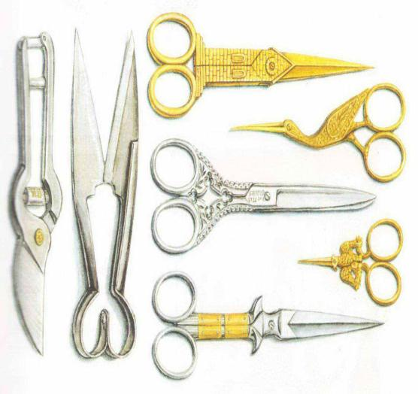
Первые ножницы появились около трех с половиной тысяч лет назад и пред-назначались для стрижки овец. Их лезвия не поворачи-вались вокруг центра, а соединялись пружи-нящей пластиной и просто сжимались рукой.
Ножницы

Slide 3
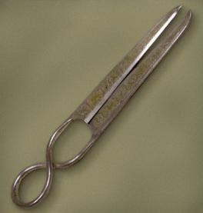
Одни из первых ножниц
Династия Танг (618 – 907 гг.).
7 – 9 вв.
Средневековые ножницы

Slide 4
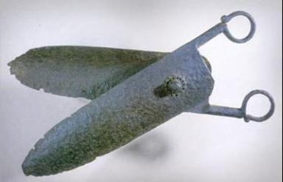
Два конца, два кольца, а посередине гвоздик…
Около 1000 лет назад ремесленники догадались соединить два ножа с помощью гвоздика, а ручки загнуть в виде колец. Получились нож-ницы.
Железные ножницы. Восточное Средиземно-морье. 14 в.

Slide 5
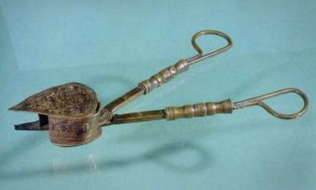
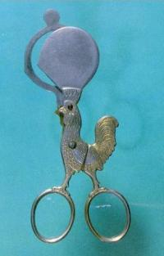
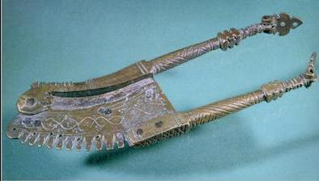
Специальные ножницы
Ножницы для яиц. 1930г.
Ножницы для срезания плодов. Индия. 18 в.
Ножницы для свечей.
Италия. 16 в.

Slide 6
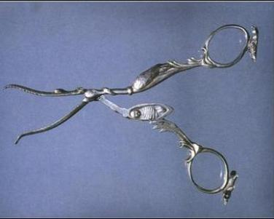
Самые красивые ножницы…
Ножницы в форме аиста, приносящего ребенка. Англия.
Ножницы для вышивания. Эпоха романтизма. Франция.

Slide 7
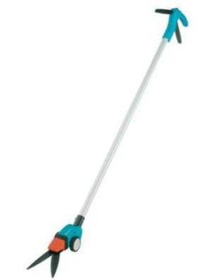
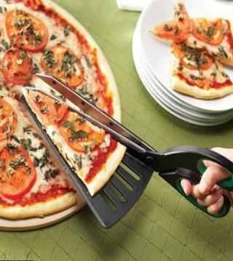
Современные специальные ножницы
Ножницы для срезки травы
Ножницы для пиццы

Slide 8
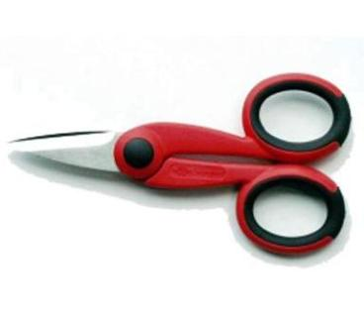
Сегодня, как и много веков назад, ножницы ни чем не заменимы.
Ножницы

